Slide 1

人格心理学 第4讲 当代流派：特质论（下）- 大五之外

Slide 2
目录
大五之外
人格特质与人格类型
特质与情境之争

Slide 3
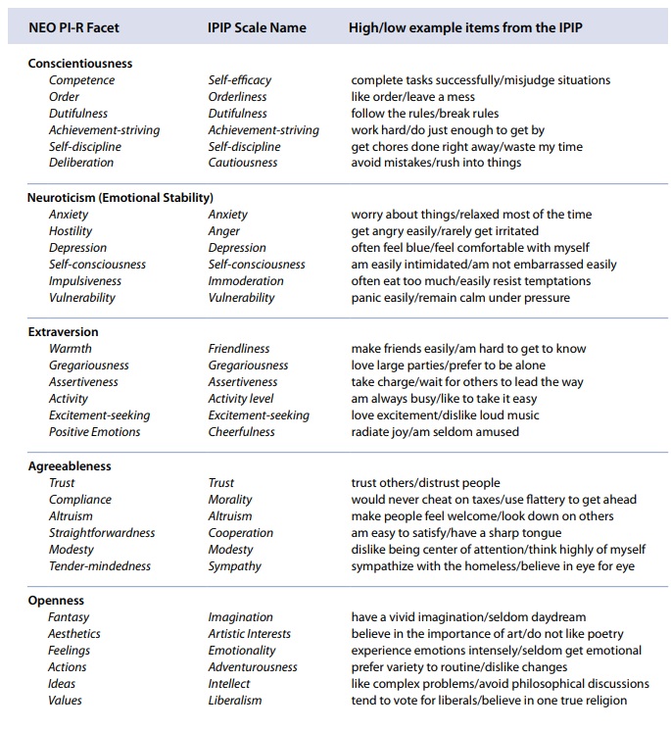
大五人格的子维度模型
大五的每个维度可以进一步划分为小的方面（facet），但具体有哪些方面，在不同的测量工具中并不一致

Slide 4
大五之外
大五人格特质并未涵盖所有的重要特质，如：
冲动性
男性化/女性化
幽默
黑暗三人格
物质主义
诚实-谦卑

Slide 5
冲动性（impulsivity）
冲动行事的倾向
和大五人格的关系：在各种理论和测量工具里有不同定位，一般认为和神经质、尽责性有相关
UPPS-P Model（Whiteside & Lynam, 2001; Cyder et al., 2007）将冲动性视为大五之外的一个多维人格特质，包含以下几个成分
负面冲动（Negative Urgency）: 在极度负面情绪的影响下莽撞行事
缺乏计划（Lack of Premeditation）：倾向于不加思考地行动
缺乏耐性（Lack of Perseverance）: 无法长久地专注于一项任务
感官寻求（Sensation Seeking）:寻求新异的、刺激的体验
正面冲动（Positive Urgency）:在极度正面情绪的影响下莽撞行事

Slide 6
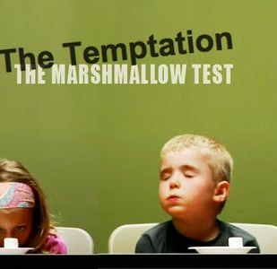
棉花糖测试
1960s，斯坦福大学的Walters Mischel发明了棉花糖测试
后来30年的追踪数据显示，儿童在棉花糖测试中的表现可以预测他们未来的SAT分数，教育成就，BMI指数等生活结果变量

Slide 7
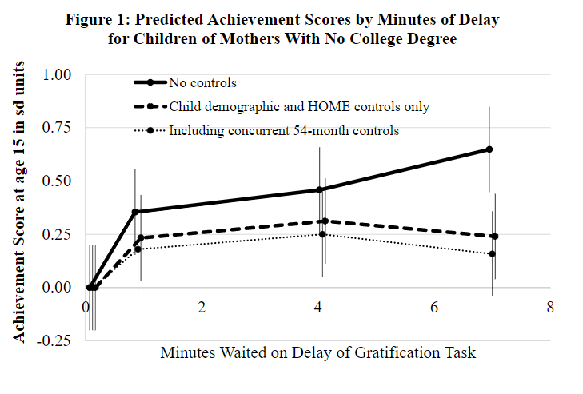
关于棉花糖测验的争议
Watts等人（2018）重复了棉花糖测试对15岁学业成绩的预测力，得到的效应量仅为原研究的一半，而且大部分可以通过家庭背景等因素解释
大部分的变异来自于能否坚持最开始的20s

Slide 8
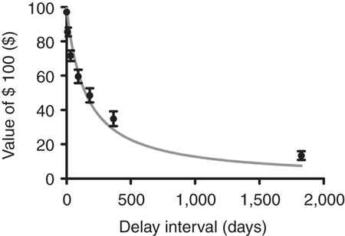
延迟折扣（delay discounting）

Slide 9
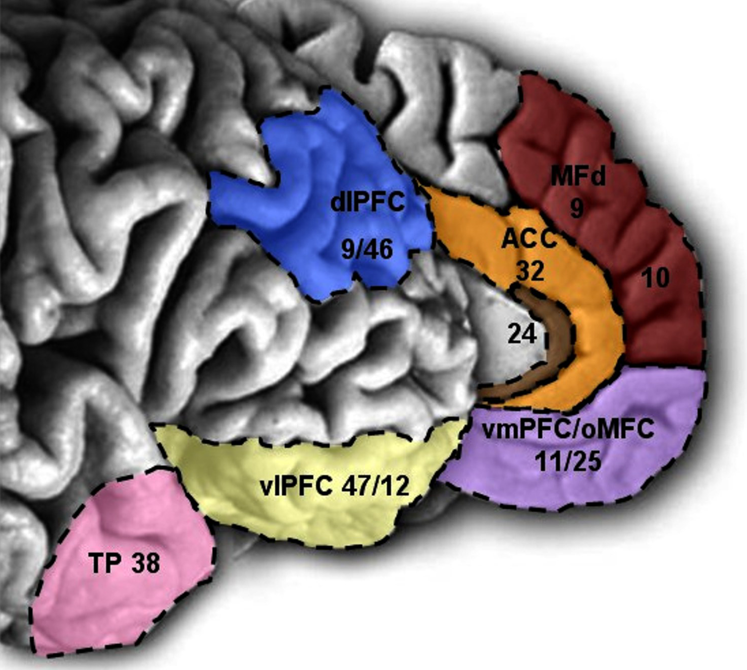
冲动性的神经基础
冲动性可能与前额叶皮层有关（prefrontal cortex）
奖赏加工：腹内侧前额叶（VMPFC）
抑制：背外侧、腹外侧前额叶（DLPFC、VLPFC）
自我：前扣带回、背内侧前额叶（ACC、DMPFC）

Slide 10
大五之外
大五人格特质并未涵盖所有的重要特质，如：
冲动性
男性化/女性化
幽默
黑暗三人格
物质主义
诚实-谦卑

Slide 11
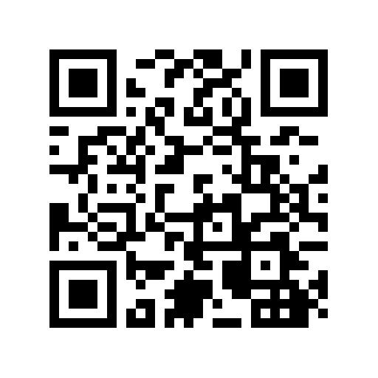
男性化/女性化(Masculinity/Femininity)
https://www.wjx.cn/jq/36134507.aspx

Slide 12

男性化/女性化(Masculinity/Femininity)
男性/女性典型的心理、行为、角色
男性化：独立、果断、好胜、理性、攻击性等等
女性化：共情、温柔、羞涩、感性、敏感等等
注意与生理性别区分

Slide 13
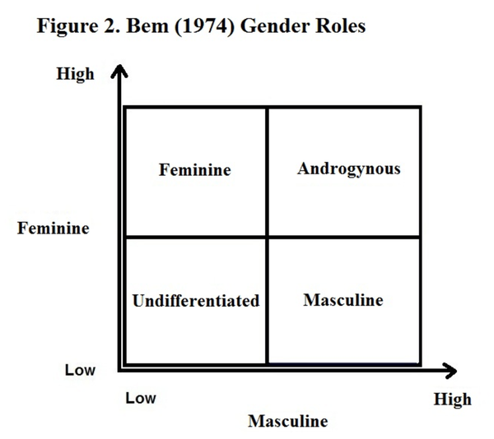
Bem的性别角色理论
Bem（1974）的性别角色理论认为根据每个人在两个维度上的高低位置，可以划分出四种类别
男性化
女性化
未分化
双性化
双性化个体的心理适应状况最好

Slide 14
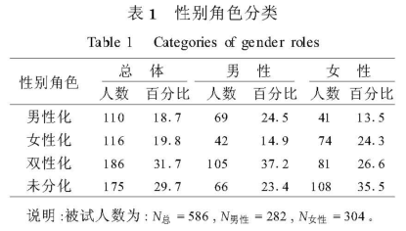
根据卢勤 & 苏彦捷（2004）在2个城市4所大学的调查结果，男性化中位数为5，女性化中位数为5.33

Slide 15
大五之外
大五人格特质并未涵盖所有的重要特质，如：
冲动性
男性化/女性化
幽默
黑暗三人格
物质主义
诚实-谦卑

Slide 16

幽默
笑话为什么好笑？
弗洛伊德认为幽默来自于被压抑的心理能量的释放
认知一致理论：幽默来自于认知中的不一致或不确定的化解

Slide 17
作为人格特质的幽默
幽默感（sense of humor）：欣赏和创造幽默的能力
幽默风格（humor styles）
亲和型（Affiliative humor）：为他人带来欢乐，促进人际关系
自我提升型（self-enhancing humor）：以取笑自己的方式应对压力
攻击型（aggressive humor）：以幽默的方式攻击或侮辱他人
自我贬损型（self-defeating humor）：让自己成为笑柄来讨好别人

Slide 18
大五之外
大五人格特质并未涵盖所有的重要特质，如：
冲动性
男性化/女性化
幽默
黑暗三人格
物质主义
诚实-谦卑

Slide 19

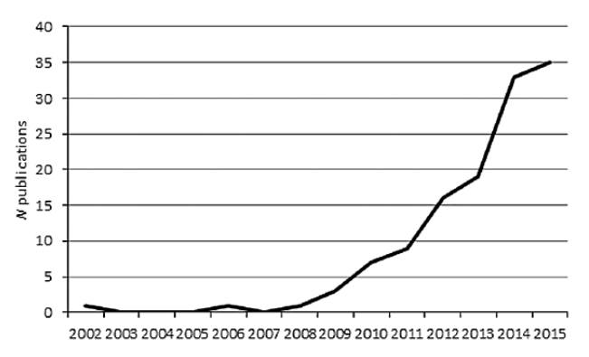
黑暗三人格（The Dark Triad; Paulhus & Williams, 2002）
三个彼此相关的负面人格特质：
马基雅维利主义（Machiavellianism）
自恋（Narcissism）
精神病态（Psychopathy）

Slide 20
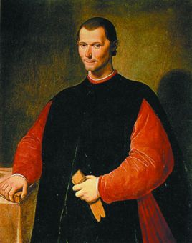
马基雅维利主义
操纵、利用、欺骗他人，对道德准则持有讥诮态度，自私自利
男性略高于女性
与智商无关，与情商负相关
与大五中的宜人性、尽责性负相关
在特定领域可能有助于职业成功，但整体上是负面影响

Slide 21
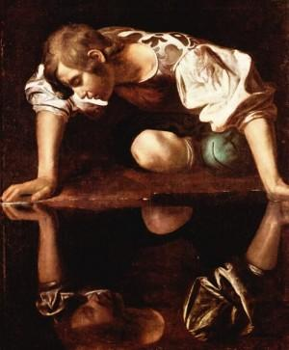
自恋
自我中心，自我优越感，缺乏共情
近期的理论认为可以区分出三个子成分（Ackerman et al., 2011）
剥削/赋权（Exploitative/Entitlement，E/E)
领导/权威（Leadership/Authority，L/A)
虚荣/炫耀（Grandiose/Exhibitionism，G/E)
男性略高于女性
与外向性、开放性正相关，与宜人性负相关
在短期择偶方面可能具有一定的吸引力，但对于人际关系一般有负面的影响
Narcissus

Slide 22
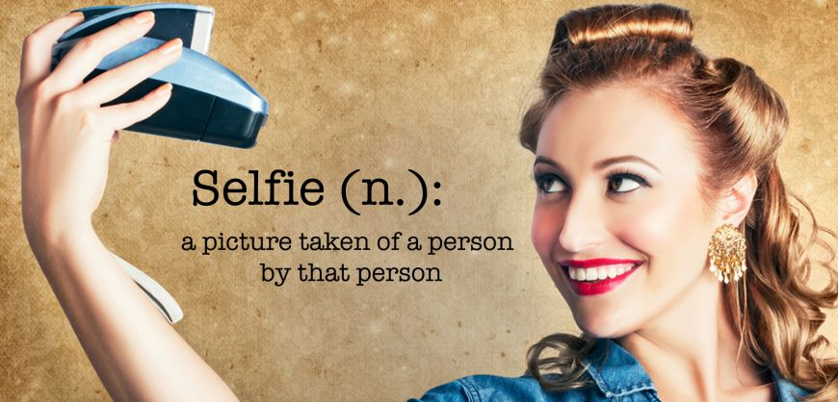

思考：我们是否进入了一个自恋的时代？

Slide 23

精神病态
反社会、冲动、自私、冷酷无情
与宜人性、尽责性负相关
与各种负面的心理和行为结果有较强的正相关
黑暗三人格的负面影响可能主要来自于精神病态

Slide 24
大五之外
大五人格特质并未涵盖所有的重要特质，如：
冲动性
男性化/女性化
幽默
黑暗三人格
物质主义
诚实-谦卑

Slide 25

物质主义（Materialism）
强调拥有物质财富重要性的个人价值观
三要素模型（Belk, 1985)
占有（Possessiveness）
小气（Nongenerosity）
嫉妒（Envy）

Slide 26
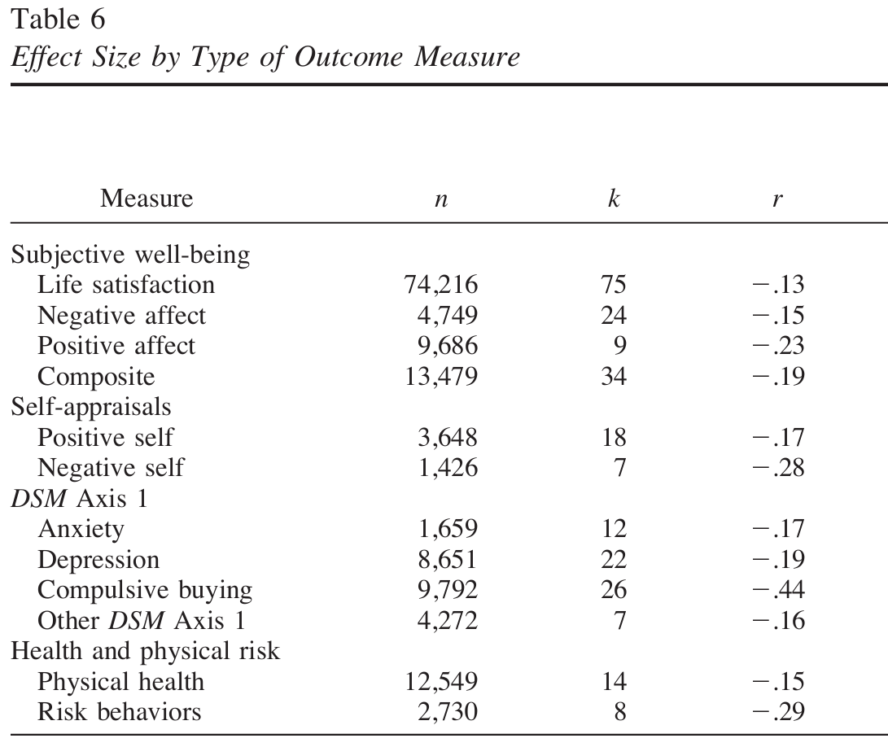

物质主义的后果
元分析显示，物质主义与各种身心健康的指标呈负相关（Dittmar et al., 2014）
这种影响可能是双向的（Moldes et al., 2024）

Slide 27

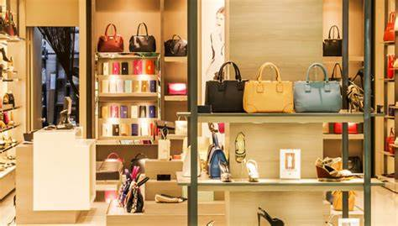

破解物质主义
花钱购买体验（如旅游、演出），而非财物（如奢侈品）（Kumar & Gilovich, 2016）
减少社交媒体使用（Pellegrino et al., 2022; Thoumrungroje, 2018）

Slide 28
大五之外
大五人格特质并未涵盖所有的重要特质，如：
冲动性
男性化/女性化
幽默
黑暗三人格
物质主义
诚实-谦卑

Slide 29
诚实-谦卑（honesty-humility）
Lee & Ashton自2000年起，通过词汇学方法，在全球多个国家收集数据，得到了六个维度的人格模型：HEXACO model
诚实-谦卑：Honesty-Humility (H)
情绪性：Emotionality (E)
外向性：Extraversion (X)
宜人性：Agreeableness (A)
尽责性：Conscientiousness (C)
开放性：Openness to Experience (O)

Slide 30
HEXACO vs. Big Five
外向性、尽责性、开放性与大五同名特质基本一致
情绪性（神经质）：减少了急躁易怒的成分，增加了勇敢的成分
宜人性：减少了情绪化的成分，增加了不易愤怒的成分

Slide 31
诚实-谦卑
高分者不愿意操纵他人使自己获益，很少打破规则，对物质享受兴趣不大
低分者操纵他人，打破规则以获益，物质需求强，感觉自己很重要
与黑暗三人格有较高相关

Slide 32
目录
大五之外
人格特质与人格类型
特质与情境之争

Slide 33
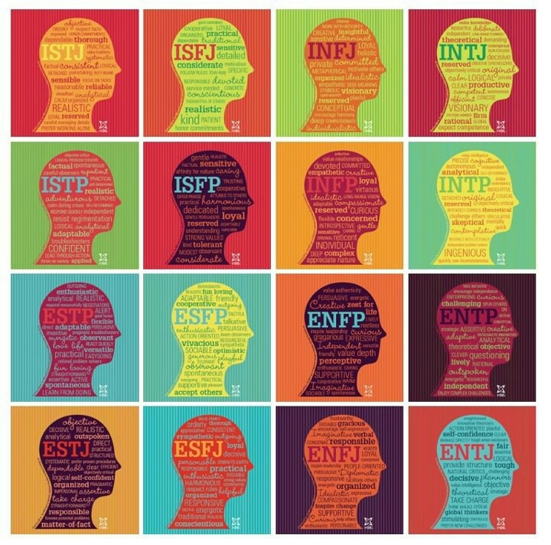
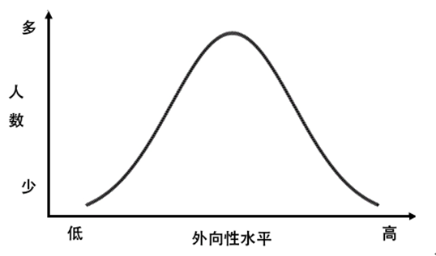
人格类型与人格特质

Slide 34
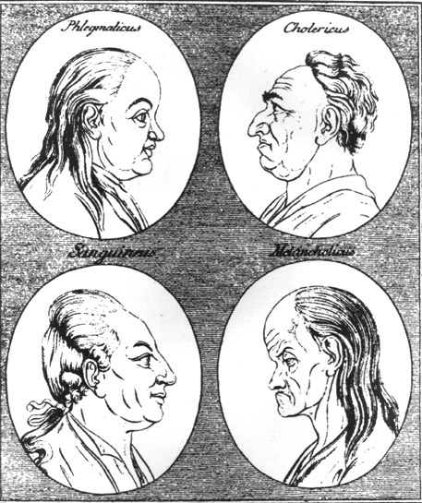
希波克拉底的体液说
依据占主导的体液，可以区分出四种人格
胆汁质：活跃、热情
多血质：果断、独立
粘液质：安静、平和
抑郁质：细致、敏感

Slide 35
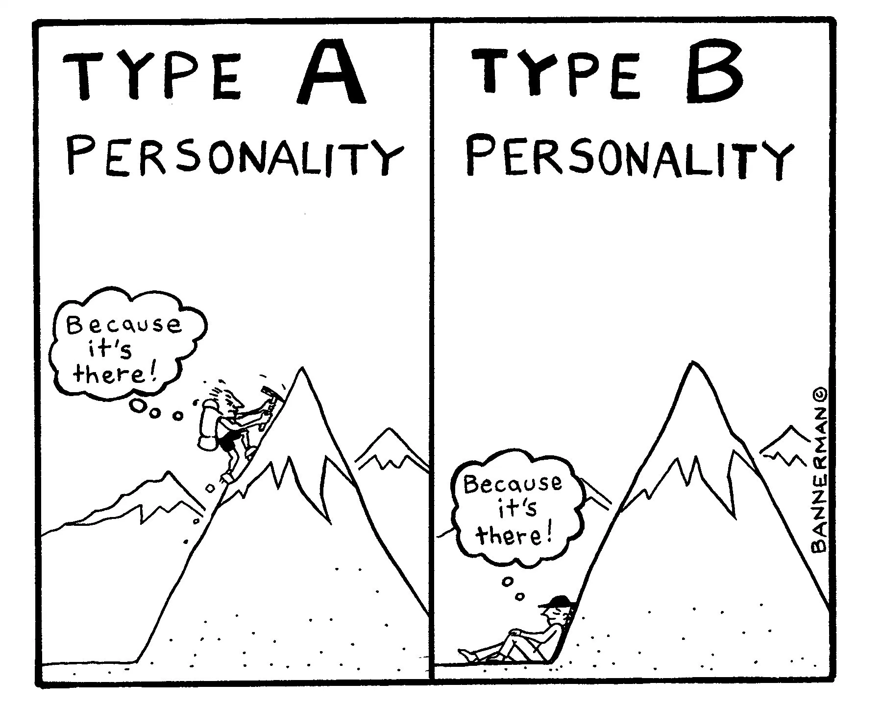
A型人格与B型人格
Freedman等人在1950s提出
A型人格
外向、雄心勃勃、有序、敏感、焦虑、缺乏耐心、积极主动
“工作狂”
易患心血管疾病（有争议）
B型人格
A型人格的反面，喜欢宽松的环境，温和，好胜心相对较低，更注重享受

Slide 36

投票(匿名)
最多可选1项
你自己是A型人格还是B型人格？你觉得清华大学学生A型多还是B型多？
A
我是A型，清华学生A型多
B
我是A型，清华学生B型多
C
我是B型，清华学生A型多
D
我是B型，清华学生B型多
提交

Slide 37
但是，A型/B型人格的健康后果并不能稳定重复，甚至有人认为当初的结果是由烟草公司资助发表，存在偏差

Slide 38
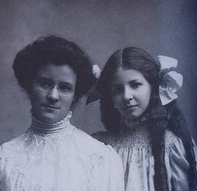
Myers–Briggs Type Indicator (MBTI)
二战期间，Katharine Cook Briggs和女儿Isabel Briggs Myers基于荣格的《人格类型》开发了MBTI测验
四对人格倾向
外向/内向:Extroversion/Introversion
感觉/直觉:Sensing/Intuition
判断/知觉:Judging/Perception
情感/思维:Feeling/Thinking

Slide 40
人格类型理论的优势与缺点
优点
直观易懂
符合日常思维
缺点
往往缺乏实证基础
描述不够量化精确

Slide 41
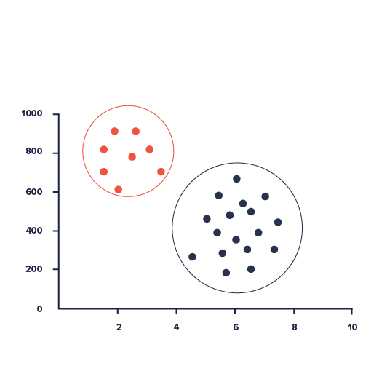
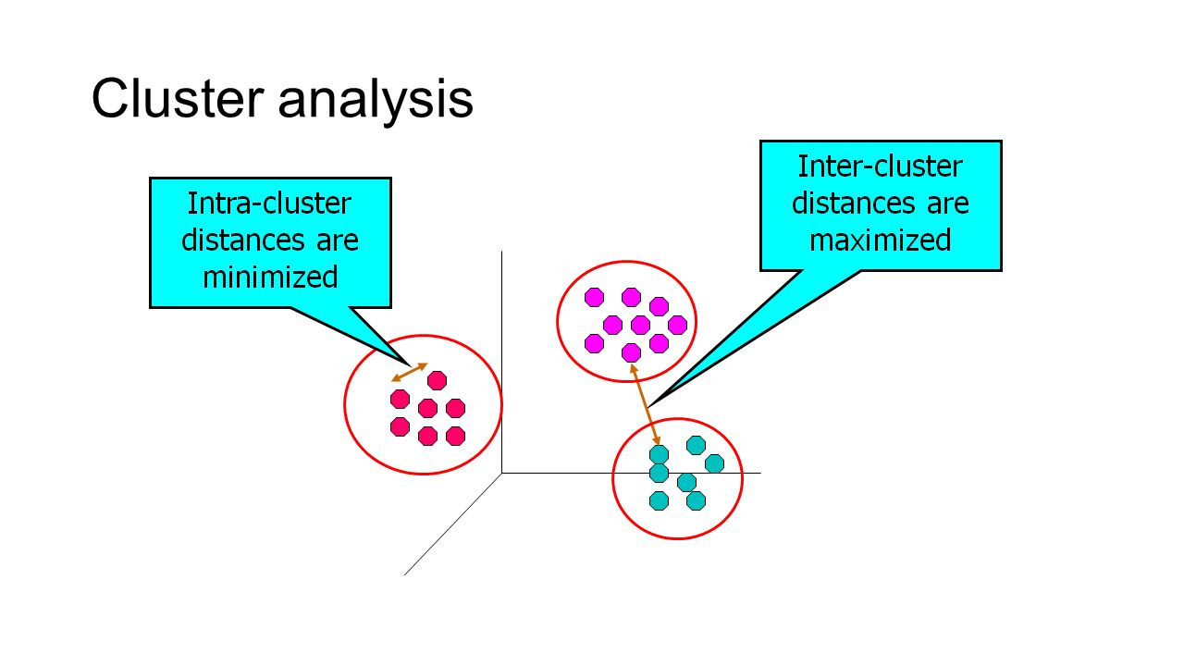
自下而上的人格聚类
近年来有一些研究者根据个人在大五人格维度的分布模式，自下而上地寻找人格类型
统计方法：聚类分析，latent profile analysis

Slide 42
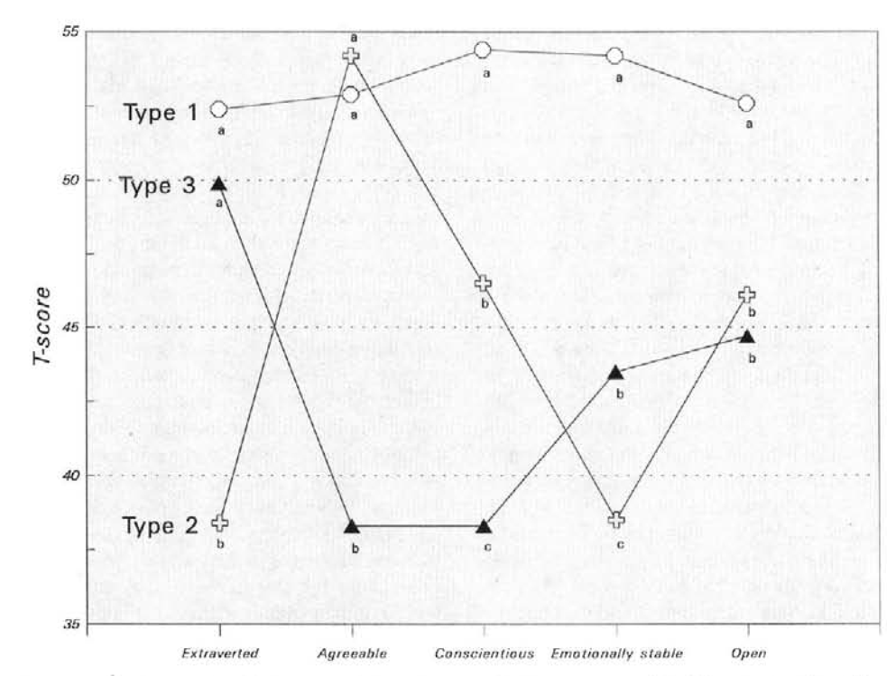
基于大五的人格聚类（Robins, 1996）
Type 1：韧性（Resilient）
Type 2：过度控制（Overcontrolled）
Type 3：控制不足（Undercontrolled）

Slide 43
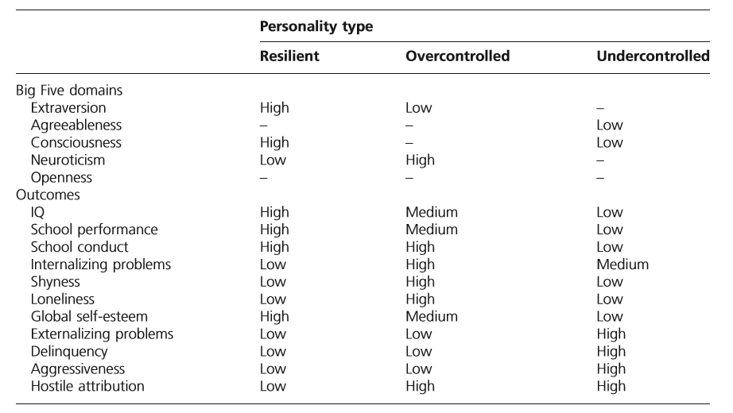
基于大五的人格类型和外部指标的关系（Donnellan & Robins, 2010）

Slide 44
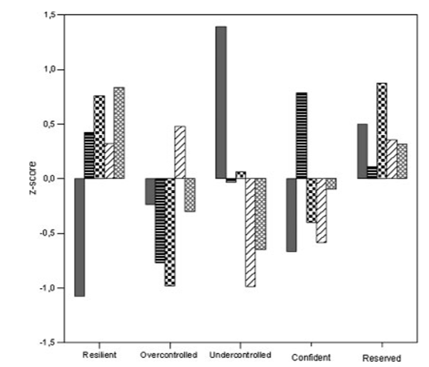
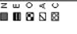
基于大五的人格聚类（Herzberg & Roth, 2006）
Cluster 1：韧性（Resilient）
Cluster 2：过度控制（Overcontrolled）
Cluster 3：控制不足（Undercontrolled）
Cluster 4：自信（Confident）
Cluster 5：矜持（Reserved）

Slide 45
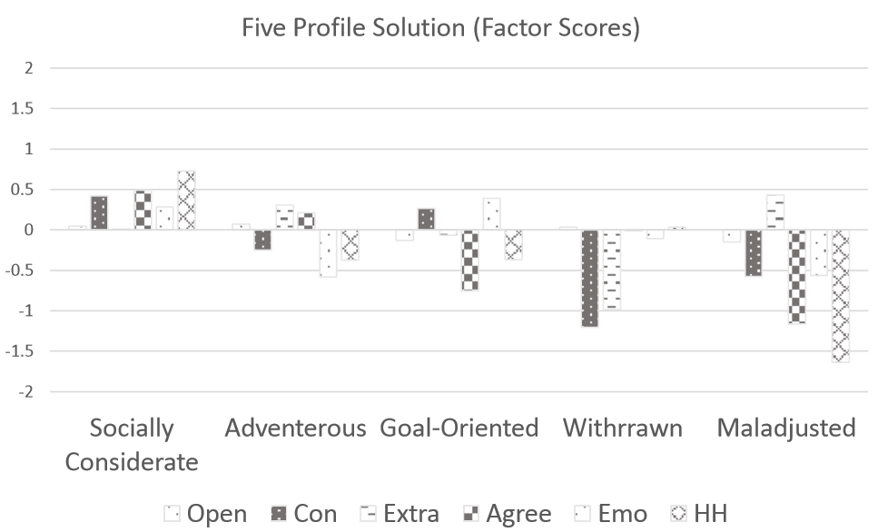
基于HEXACO的人格聚类（Daljeet et al., 2017）

Slide 46
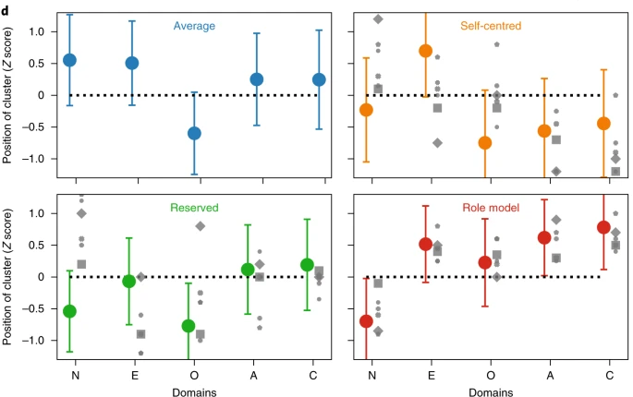
基于大数据的人格聚类（Gerlach et al., 2018)

Slide 47
讨论：自下而上的人格类型
优点
基于实证数据
考虑了变量间的关系
Person-centered approach vs. variable-centered approach
缺点
目前仍没有一致的结论
聚类过程本身的主观性
描述还是实体？

Slide 48
目录
大五之外
人格特质与人格类型
特质与情境之争

Slide 49
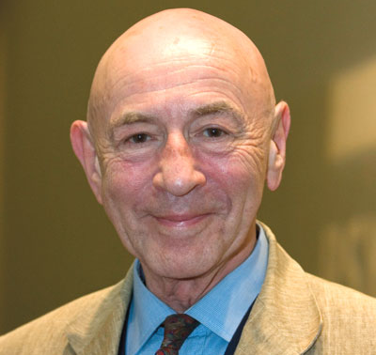
Walter Mischel（1930-2018）
出生于奥地利的犹太家庭，8岁时随家人逃往美国
在纽约成长，曾在科罗拉多大学、哈佛大学、斯坦福大学等学校任教

Slide 50
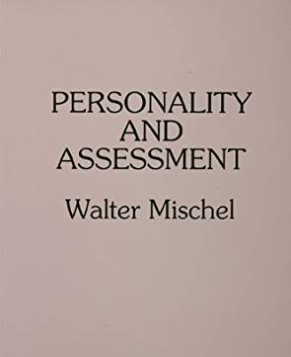
人格心理学的危机
1968年，Mischel出版了Personality and Assessment，挑战了特质的观念，引发了人格心理学的范式危机
Mischel的质疑主要从两方面展开：
人格系数
行为的跨情境变化

Slide 51
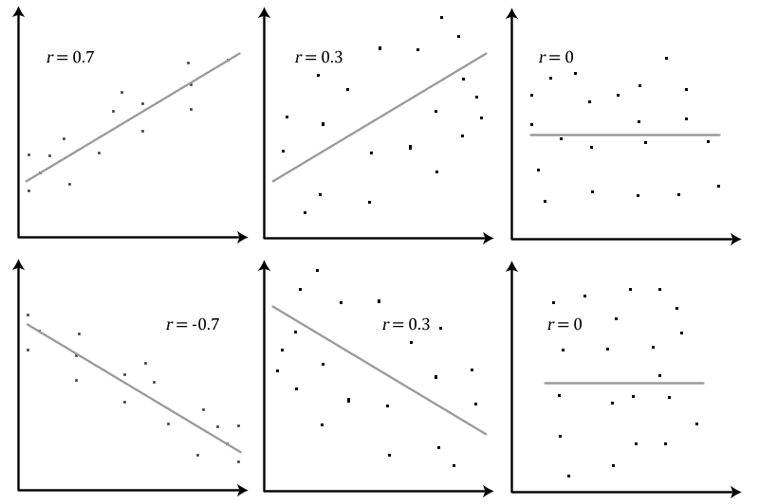
人格系数
Mischel指出，人格特质预测行为的相关系数很少超过0.3，这一数字被称为“人格系数”（personality coefficient）
Nisbett（1980）将其提升至0.4，但仍然很低

Slide 52
行为表现的跨情境变化
 | 在同伴面前 | 在教师面前 | 平均
儿童1 | 高攻击性 | 低攻击性 | 中攻击性
儿童2 | 低攻击性 | 高攻击性 | 中攻击性
Mischel等情境论者在不同场景下测量人们的行为，发现人们的行为模式，以及在人群中的排序，均会发生变化
即使两个人的平均行为倾向类似，在不同情境下的表现却可能截然不同

Slide 53
特质论者的回应
Mischel的文献回顾不全面
Mischel等情境论者采取的实验方法不能反映真实生活的行为
0.4的相关不算低

Slide 54
危机的终结
人格与情境之争在20世纪90年代后逐渐平息，特质论随着大五人格的兴起成为主流
整合的观点：人格特质在预测单次行为时，不会具有很高的预测力，但可以很好地预测长期的行为取向
Mischel的遗产：交互主义（interactionism）的人格观
“If…then”式的人格档案

Slide 55
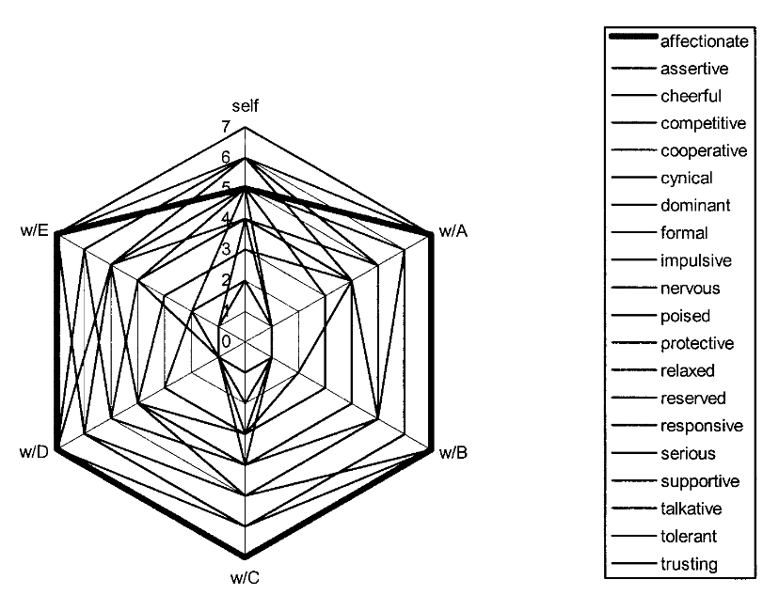
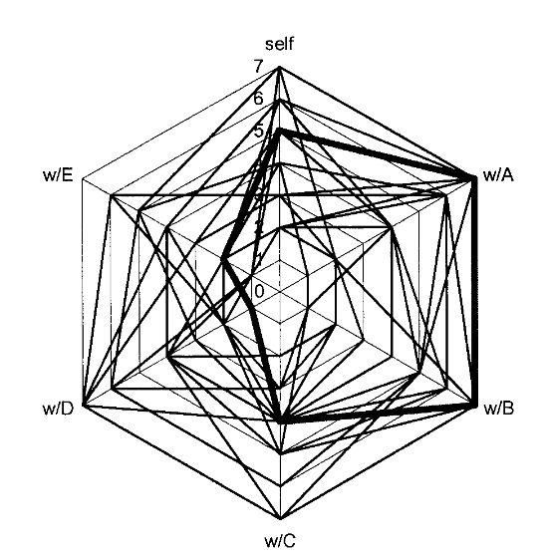
文化差异？
东方文化中，人们在各种情况下的自我概念（近似于自我报告的人格）差异更大，而且这种情境间的不一致不会像西方文化那样带来困扰

Slide 56
English & Chen （2007）
东亚文化被试的跨情境自我一致性低于西方被试，但具体领域内自我的跨时间稳定性与西方相似
西方被试
东亚被试
情境1
时间点1
时间点2
情境1
时间点1
时间点2
情境2
时间点1
时间点2
情境2
时间点1
时间点2

Slide 57
谢谢！

